Slide 1
Prevenir los Trastornos por Consumo de Sustancias es una Tarea de Todos
Dr. Gustavo José Marangoni

Slide 2
Evaluación del Contexto
Estado
Sociedad
Comunidad
Instituciones
Familia

Slide 3
Persona
Espiritualidad
Constitución Genética
Constitución Heredada
Edad- Raza- Sexo
Psiquis

Slide 4
Persona
Amor
Logra ser Haciéndose con un otro
Capacidad decisoria y libertad
Único e irrepetible
conciencia de sí mismo
Ser Espiritual y Racional
Capacidad de recogerse en su intimidad
Un ser creado a imagen de Dios
Posee Identidad e Inteligencia

Slide 5
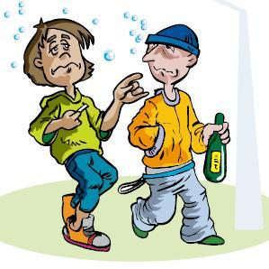
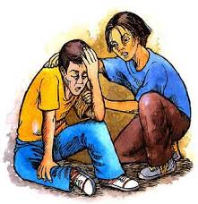
El Consumo de Sustancias
El daño, depende del tipo de sustancia, de la frecuencia de uso, la dosis usada, la vía que usa, pero todas afectan al cerebro, alterando sus emociones, sus conductas, sus percepciones, la memoria, el registro del otro, una pérdida de valores y de la capacidad de autoconciencia lo que los lleva paulatinamente a la marginalidad social y espiritual

Slide 6
La Juventud y las Drogas: “Facilitar su Consumo es Perversión”
Al principio, les brinda un camino de falsa sensación de bienestar y alegría, después estas sensaciones placenteras se graban en la memoria emocional llamándolos a repetir esa agradable experiencia, luego altera su autoconciencia, los obnubila, pierden la capacidad de conectarse con los demás , y hacen mala lectura contextual y social.

Slide 7
Perfil del Consumidor Crónico
Las lesiones de la corteza cerebral afectan la toma de decisiones y el procesamiento emocional, poseen dificultades para aprender de los errores, y producen alteraciones de la conducta social, pero al conservar otras capacidades intelectuales, aparentan manejarse en un nivel de normalidad.
En su vida social, laboral, emocional y espiritual, son proclives a tomar decisiones y adoptar conductas con consecuencias negativas

Slide 8
Perfil del Consumidor Crónico
Tiene preferencia por opciones de alto riesgo
Demuestra incapacidad para evaluar adecuadamente las probabilidades de recompensa o castigo asociadas a cada opción o de aprender de la experiencia vivida.
Tiene una marcada hipersensibilidad a la recompensa
Y una insensibilidad notoria al castigo
Problemas de funciones ejecutivas (memoria de trabajo deficiente o poca capacidad atencional
Desinhibición y/o problemas en el control de impulsos

Slide 9
Perfil del Consumidor Crónico
Presentan problemas para adaptarse a los cambios que se producen en las tareas. Muestran dificultades en la planificación de sus actividades diarias y de futuro. Más que por el pensamiento reflexivo, se guían por la inmediatez y la impulsividad. No pueden utilizar las emociones y sentimientos para guiar la conducta por la senda del bienestar emocional, social y espiritual

Slide 10
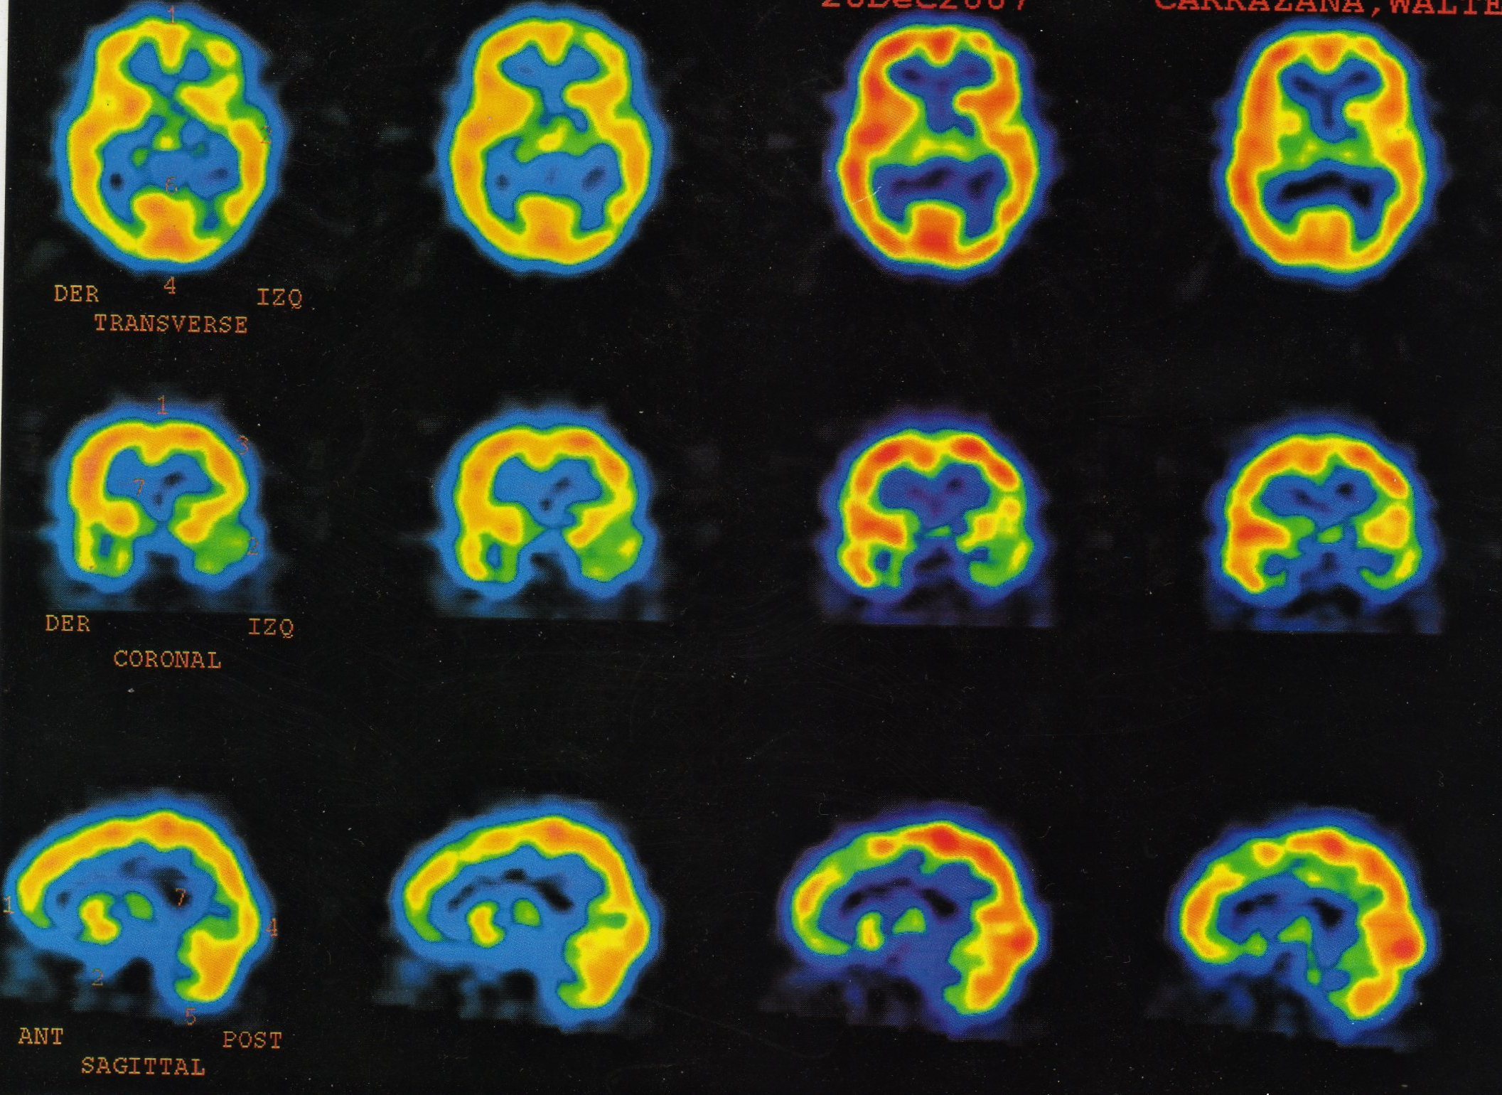
SPECT CEREBRAL

Slide 11
Modelo Proactivo del Bienestar
El “modelo del bienestar” se centra en la adquisición de competencias, facultades y eficacias propias.
Toda persona tiene una capacidad de resiliencia que debe se reconocida (Bernard 1991)
El proceso de adquirir resiliencia es, de hecho, el proceso de la vida Higgins 1994)

Slide 13
Niños y Jóvenes resilientes
Se caracterizan por ser personas socialmente competentes, poseedores de habilidades para la vida tales como: el pensamiento crítico, la capacidad de resolver problemas y de tomar iniciativas. Además son firmes en sus propósitos y tienen una visión positiva de su propio futuro. A menudo tienen activa participación en iniciativas de cambio social y por lo general poseen un sentido de la fe, se consideran espirituales o religiosos (Higgins G.)

Slide 14
Valores
Valores Religiosos: El hombre como un ser trascendente y con sentido de vida que se manifiesta en la búsqueda de Dios.
Valores Morales: Lo bueno – lo malo. La justa medida.
Valores Intelectuales: Educación y capacitación accesible a toda la sociedad.
Valores Políticos: Procurar el bien común.
Valores Corporales: Bienestar físico.
Valores Económicos: Vivienda digna, posibilidad laboral, necesidades satisfechas.
Valores Estéticos: Belleza (armonía entre las partes).
Valores Tecnológicos: Adecuados a la realidad, con la finalidad de dar eficiencia y calidad de vida.

Slide 15
Orden de Valores
Ordo Amoris expresaban los antiguos filósofos cuando se referían al orden del amor. Rescatando el término en nuestro tiempo Max Scheler dijo “Dadme el orde amoris de una persona y tendré a la persona. La manera en que una persona capta los valores y les responde, la jerarquía que establece respecto a ellos en su corazón, define a la persona

Slide 16
Orden de Valores
Ordo Amoris expresaban los antiguos filósofos cuando se referían al orden del amor. Rescatando el término en nuestro tiempo Max Scheler dijo “Dadme el orde amoris de una persona y tendré a la persona. La manera en que una persona capta los valores y les responde, la jerarquía que establece respecto a ellos en su corazón, define a la persona

Slide 17
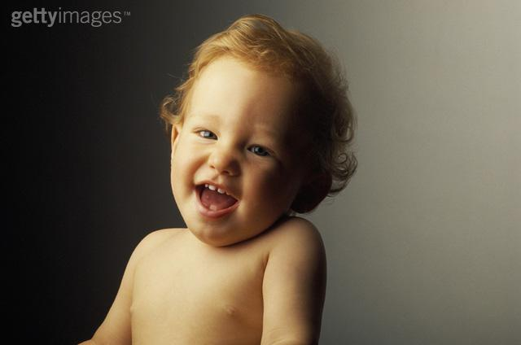
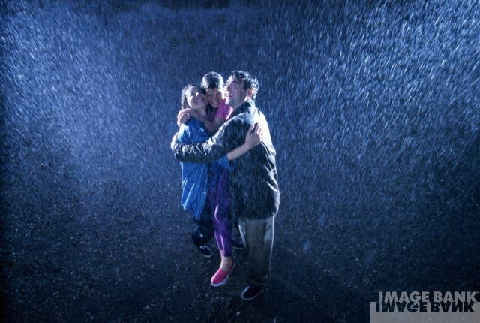
¿Sabes qué Droga? ¡Aquí no te Deseamos!

